Slide 1






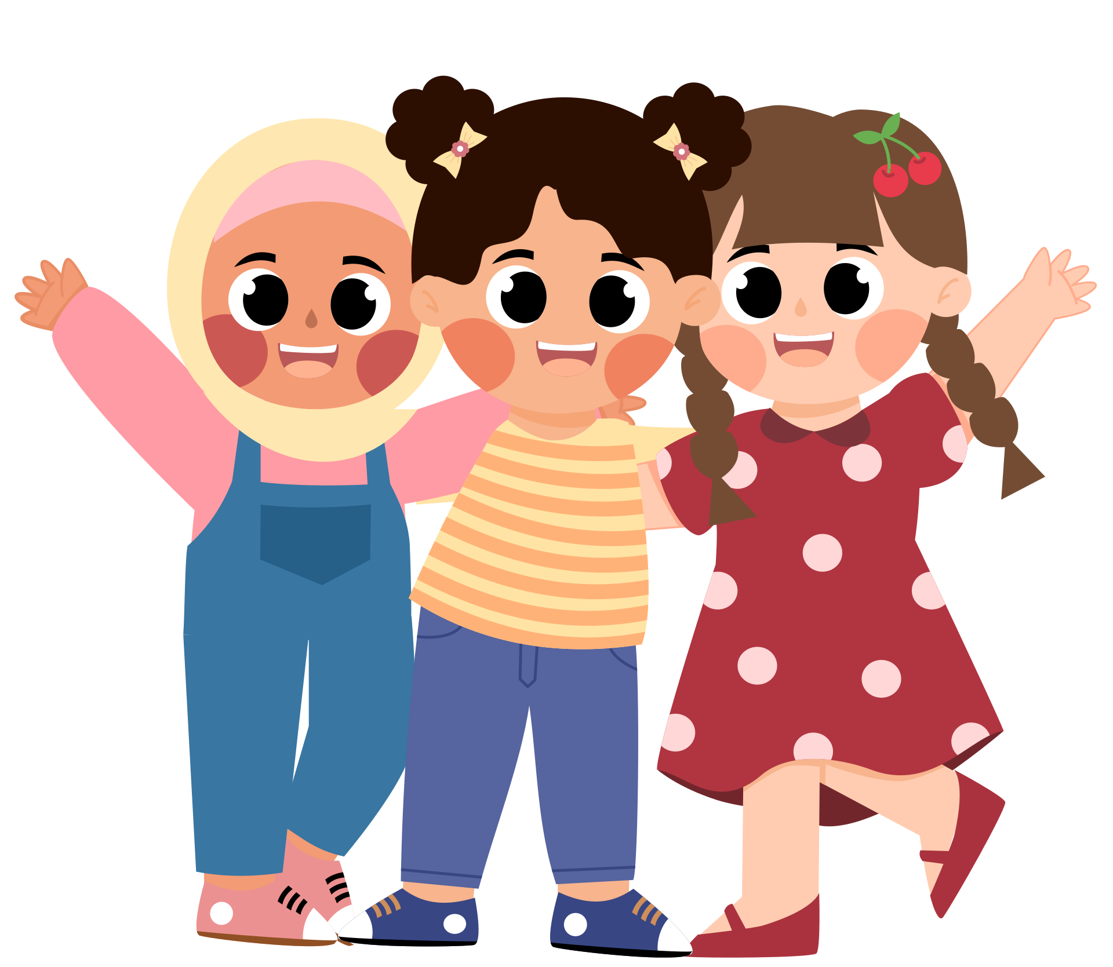






THE ARABIC LETTERS
Arabic school for kids
Teacher: Sara Mohamed

Slide 2


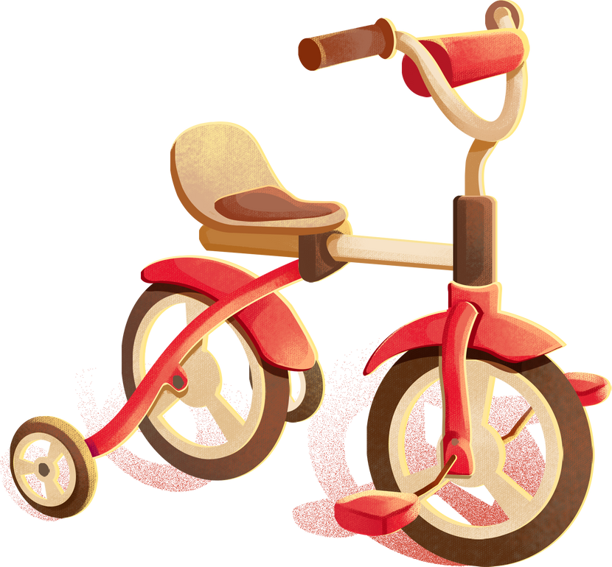
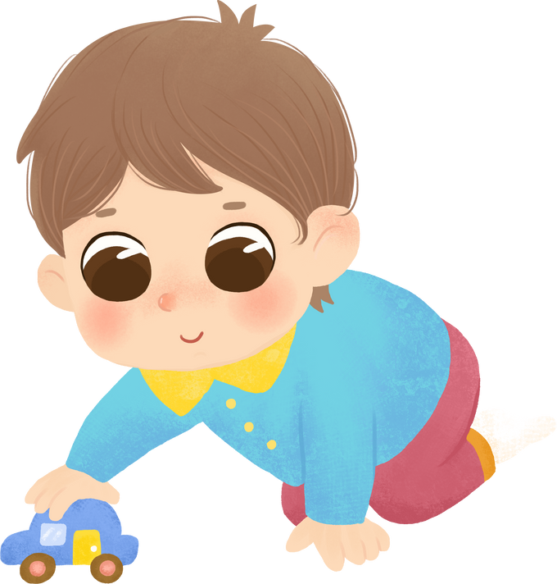
ا

Slide 3
ـا ا

Slide 4
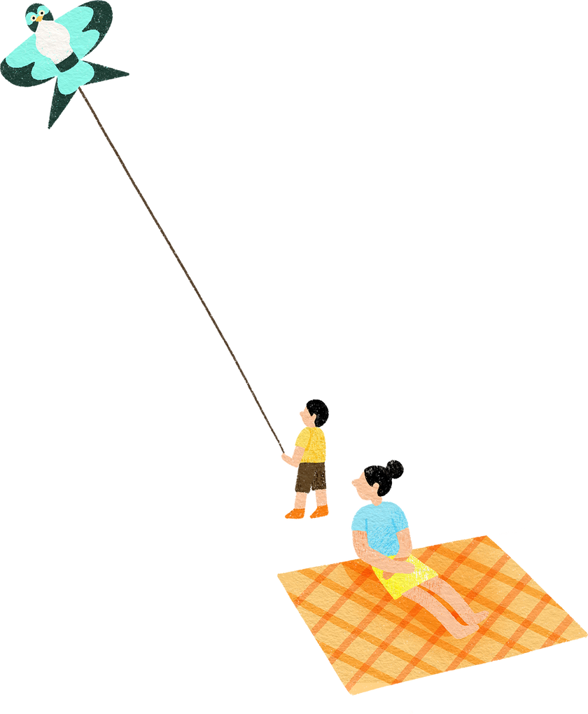

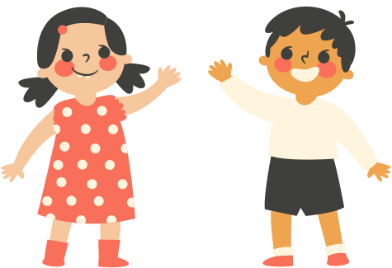

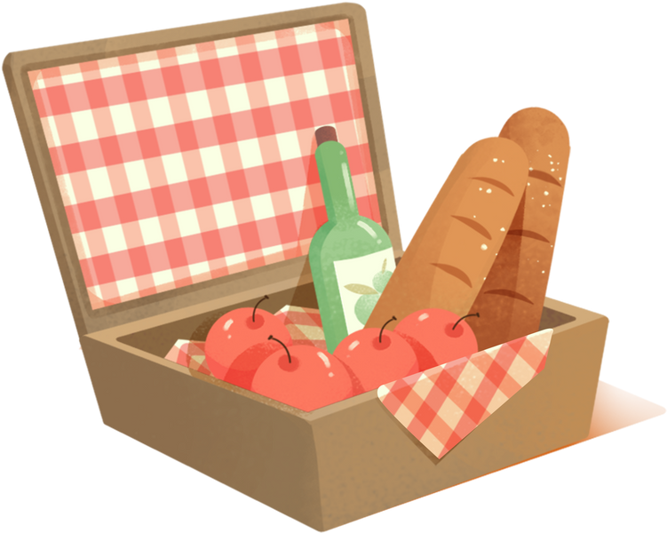

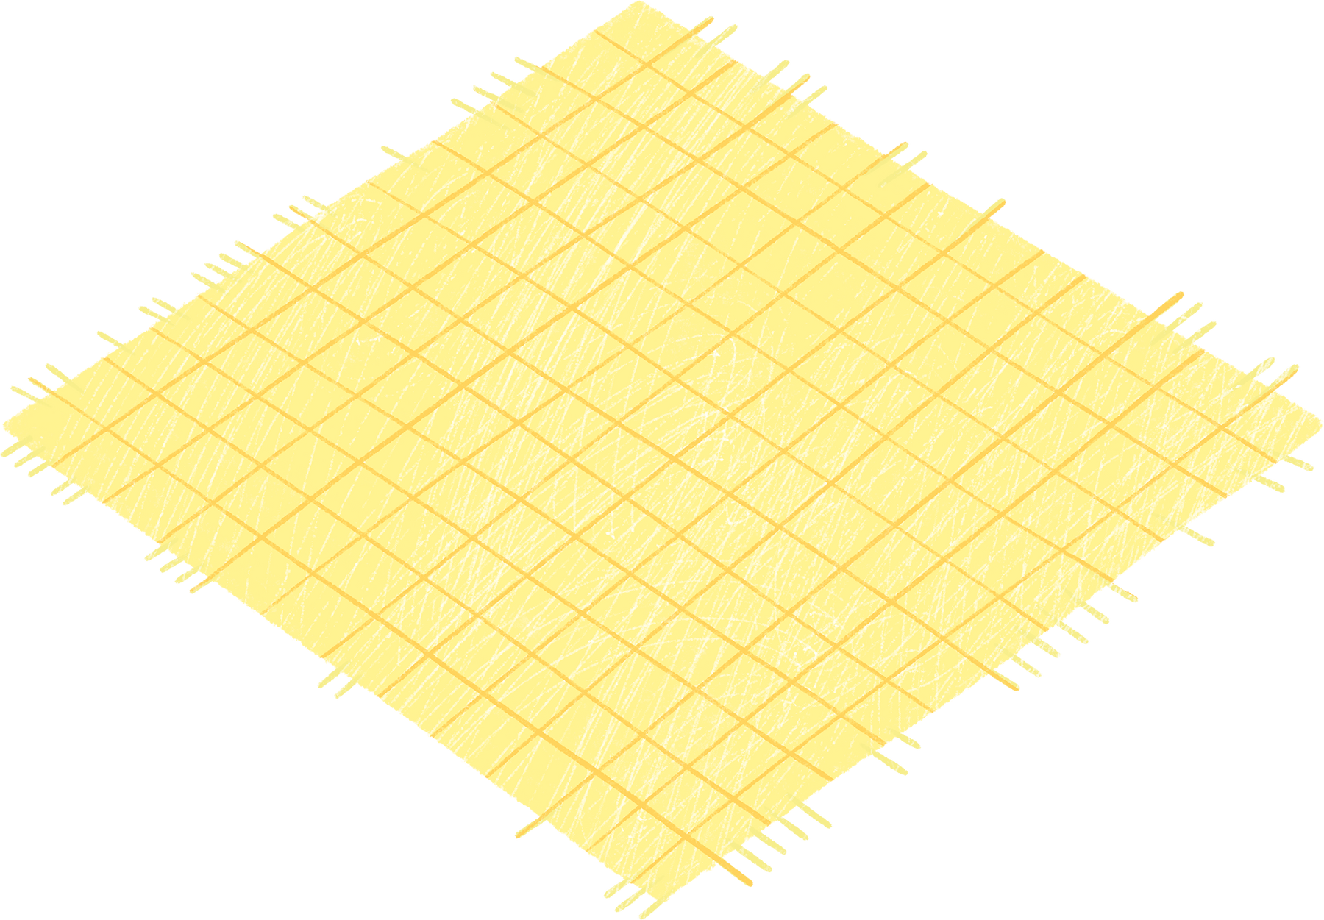
Spot the letter Alif
سماء
شفا
رجا
صار
عفا
صاف

Slide 5



ء

Slide 6
أ ء ؤ ئ

Slide 7

Spot the letter Hamza
جاء
فاء
شاء
دعاء
سقاء
ناء

Slide 8

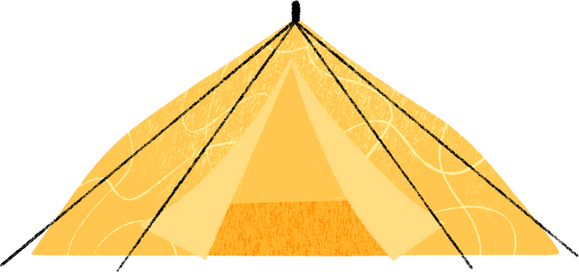

ب

Slide 9
بـ ـبـ ـب

Slide 10
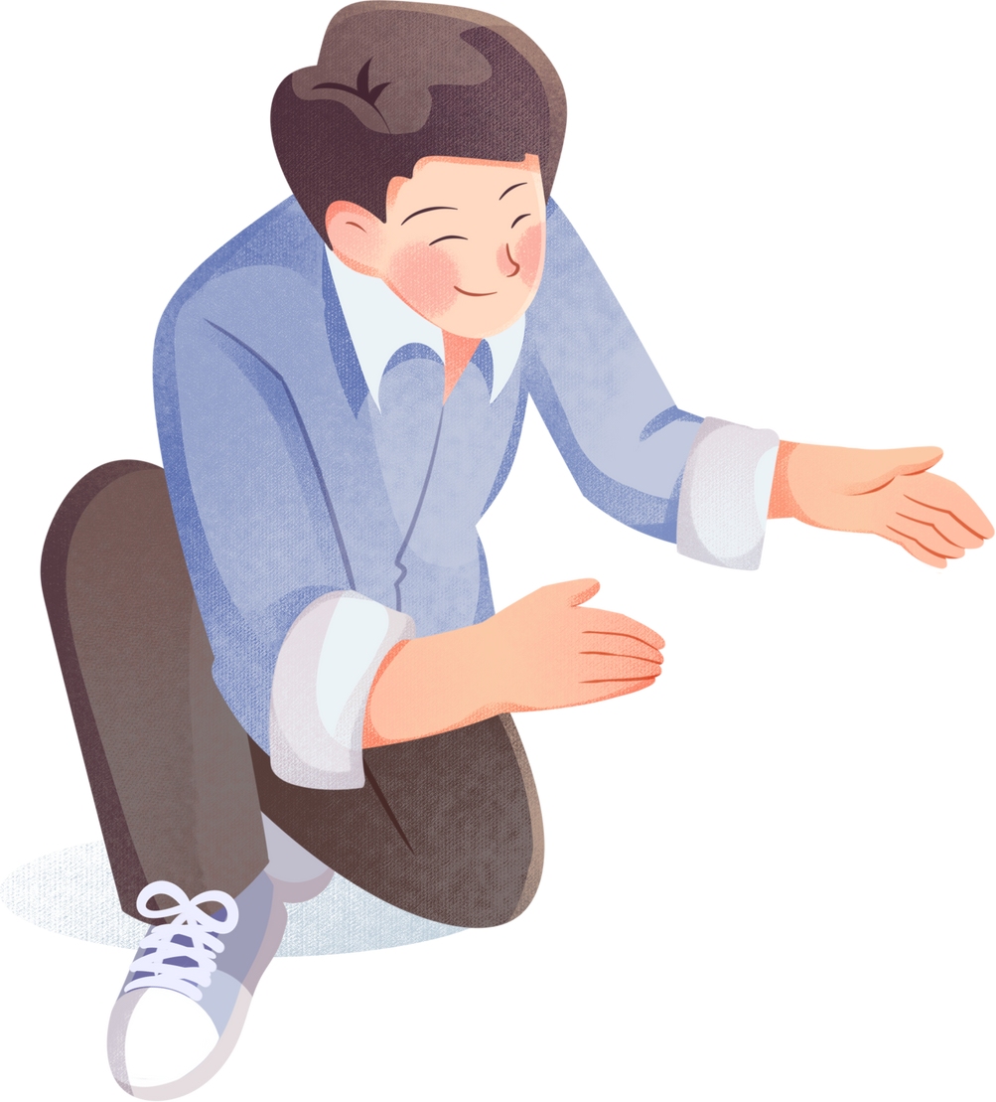
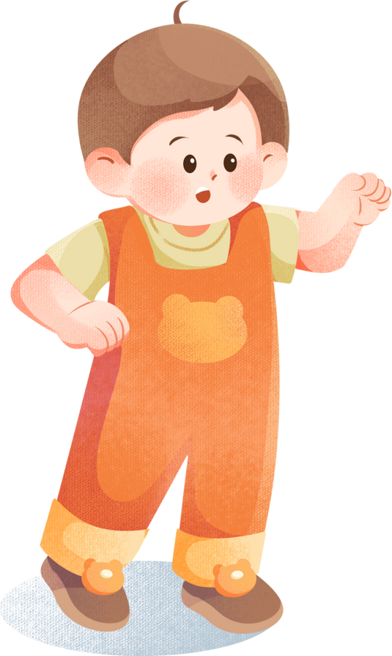



Spot the letter Baa
عنب
بدر
بصر
باب
بيت
صبر

Slide 11



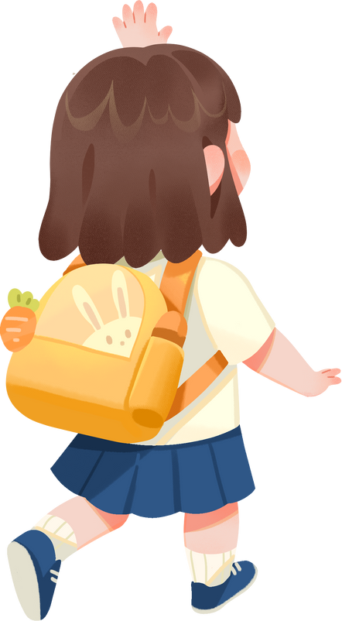


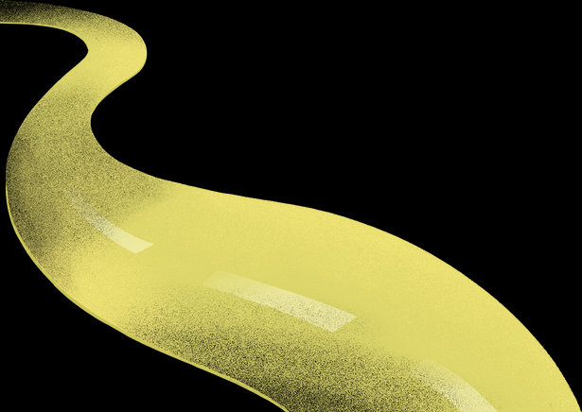

ت

Slide 12
تـ ـتـ ـت

Slide 13


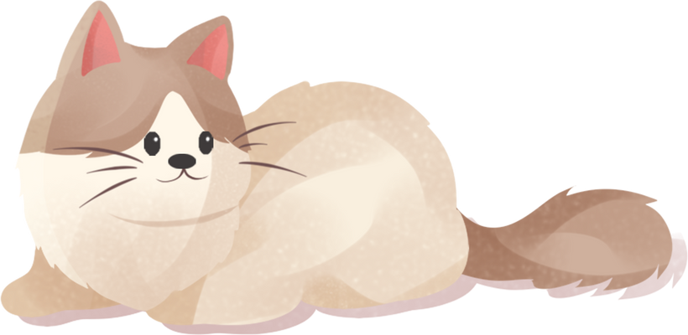
Spot the letter Taa
فتح
تاج
تمر
سبت
تيسير
تمساح

Slide 14
ث

Slide 15
ثـ ـثـ ـث

Slide 16
Spot the letter Thaa
بثور
ثور
ثمرة
نفث
بثينة
ثنية

Slide 17
ج

Slide 18
جـ ـجـ ـج

Slide 19
Spot the letter Jeem
شجرة
جمل
مسجد
خرج
جراب
جرو

Slide 20
ح

Slide 21
حـ ـحـ ـح

Slide 22
Spot the letter Haa
فتح
حرارة
حسن
حور
محراث
تمساح

Slide 23
خ

Slide 24
خـ ـخـ ـخ

Slide 25
Spot the letter Khaa
خوار
فخر
خرج
مخرج
فرخ
خروف

Slide 26
د

Slide 27
د ـد

Slide 28
Spot the letter Daal
درب
دين
حسد
ديك
مسجد
دحر

Slide 29
ذ

Slide 30
ذ ـذ

Slide 31
Spot the letter Thaal
أذى
شذا
ذئب
ذرة
ذنب
ذيل

Slide 32
ر

Slide 33
ر ـر

Slide 34
Spot the letter Raa
خوار
فخر
خروف
فراشة
خرج
صخرة

Slide 35
ز

Slide 36
ز ـز

Slide 37
Spot the letter Zaay
زيتون
زاد
زرافة
زرع
زر
زوج

Slide 38
س

Slide 39
سـ ـسـ ـس

Slide 40
Spot the letter Seen
همس
مسرور
مسجد
سوار
سورة
سرير

Slide 41
ش

Slide 42
شـ ـشـ ـش

Slide 43
Spot the letter Sheen
عيش
شرط
شمس
شفاعة
شيطان
شر

Slide 44
ص

Slide 45
صـ ـصـ ـص

Slide 46
Spot the letter Saadh
صدق
قاص
صبر
مصر
قص
صقر

Slide 47
ض

Slide 48
ضـ ـضـ ـض

Slide 49
Spot the letter Dhaadh
ضاف
أفاض
ضوء
بيضة
ضرس
ضرر

Slide 50
ط

Slide 51
طـ ـطـ ـط

Slide 52
Spot the letter Taa
مطر
شوط
طور
طاف
قسط
فطر

Slide 53
ظ

Slide 54
ظـ ـظـ ـظ

Slide 55
Spot the letter Thaa
ظرف
وعظ
ظبي
نظر
ظفر
ظل

Slide 56
ع

Slide 57
عـ ـعـ ـع

Slide 58
Spot the letter Ayn
راع
سمع
عمل
عرف
رعى
ميعاد

Slide 59
غ

Slide 60
غـ ـغـ ـغ

Slide 61
Spot the letter Ghayn
رغب
صمغ
غفر
مغرب
غدا
صاغ

Slide 62
ف

Slide 63
فـ ـفـ ـف

Slide 64
Spot the letter Faa
دفع
رهف
فجر
سفر
فرس
فأس

Slide 65
ق

Slide 66
قـ ـقـ ـق

Slide 67
Spot the letter Qaaf
باق
قصر
قمر
شفق
غدق
فقر

Slide 68
ك

Slide 69
كـ ـكـ ـك

Slide 70
Spot the letter Kaaf
كان
ذلك
شكر
مكر
كفر
كيد

Slide 71
ل

Slide 72
لــ ـلـ ـل

Slide 73
Spot the letter Laam
بلد
رحلة
علق
سهل
ليل
فلق

Slide 74
م

Slide 75
مـ ـمـ ـم

Slide 76
Spot the letter Meem
مرج
سمع
عمل
حرم
مرض
علم

Slide 77
ن

Slide 78
نـ ـنـ ـن

Slide 79
Spot the letter Noon
منزل
مسن
نسر
سنة
سنن
نصر

Slide 80
هـ

Slide 81
هـ ـهـ ـه

Slide 82
Spot the letter Haa
له
مهم
هرج
سهل
همس
مهجة

Slide 83
و

Slide 84
و ـو

Slide 85
Spot the letter Waaw
سوق
صورة
وسق
وردة
مودة
ورع

Slide 86
ى

Slide 87
يـ ـيـ ـى

Slide 88
Spot the letter Yaa
ينفع
مضى
شيء
يقع
نسى
يسير

Slide 89


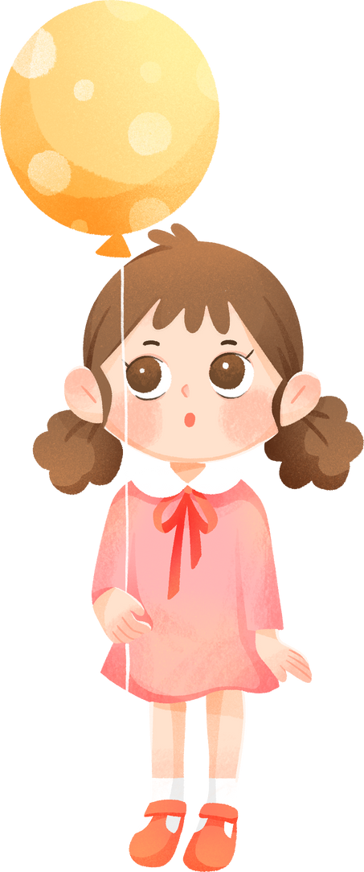


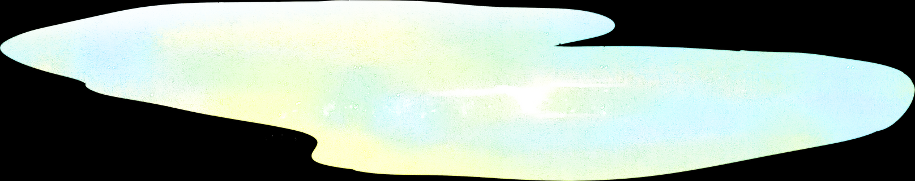


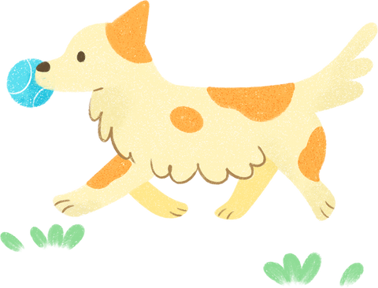
THANK YOU

